Slide 1

ВСЕРОССИЙСКАЯ ОЛИМПИАДА ШКОЛЬНИКОВ
Школьный этап
2024-2025 учебный год

Slide 2

Цели и задачи олимпиады
Главная задача -Всероссийской олимпиады школьников — поиск и поддержка талантливых ребят по всей стране.
Цель олимпиады — подтолкнуть учеников к саморазвитию и творческому поиску и показать, насколько интересными могут быть разные предметы за пределами школьной программы

Slide 3
Организаторы олимпиады
Министерство просвещения РФ

Slide 4


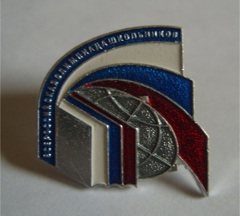
ИСТОРИЯ ШКОЛЬНОГО ОЛИМПИАДНОГО ДВИЖЕНИЯ

Slide 5

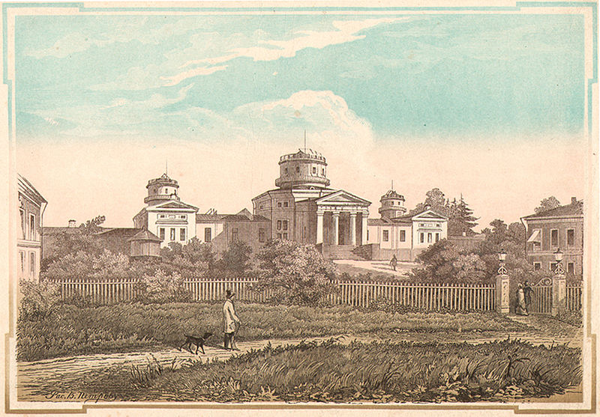
История проведения предметных олимпиад насчитывает не один десяток лет.
В XIX веке «Олимпиады учащейся молодежи» проводило Астрономическое общество Российской империи.

Slide 6

В СССР в 1934 году, в Ленинграде состоялась первая в мире математическая олимпиада.
С тех пор, Олимпиады по математике, физике, химии становятся традиционными и удерживают лидирующие позиции.
Школьные предметные олимпиады - соревнование учащихся на лучшее выполнение какого-либо задания в некоторой важной области знания. Возникающие олимпиады характеризовал азарт борьбы, яростное стремление победить, радостная обстановка предвкушения успеха, готовность к упорной работе, умение школьников собраться и показать пик формы в нужное время и в нужном месте.

Slide 7


За последние 20 лет олимпиадное движение приобрело по-настоящему массовый характер. Сегодня олимпиады проводятся по всем предметам общеобразовательного курса, их более 20. Появились совершенно новые предметы, такие как экология и информатика, экономика и право. Олимпиадное движение постоянно расширяется и растет, оно дает путевку в жизнь самым талантливым школьникам, которые смогут ответить на вызовы, поставленные перед человечеством современным миром.
Русский язык
Литература
Иностранный язык
Математика
Информатика
История
Обществознание
География
Биология
Физика
Астрономия
Химия
Экономика
Право
ОБЖ
Технология
Искусство
Физическая культура
Экология

Slide 8

Всероссийская олимпиада школьников проходит в четыре этапа
I этап - школьный
II этап - муниципальный
Проходит в октябре, в нем могут принимать участие все желающие
Проходит в ноябре, ко второму этапу допускаются победители первого этапа
III этап - областной
IV этап - заключительный
Проходит в марте. Призёры олимпиад получают дипломы и награды , к примеру книги или места в учебных заведениях. Участникам также могут предоставить возможность отправиться на экскурсию в тематически связанные с олимпиадой места.
Проходит в январе, в нем могут принять участие победители прошлого этапа

Slide 9
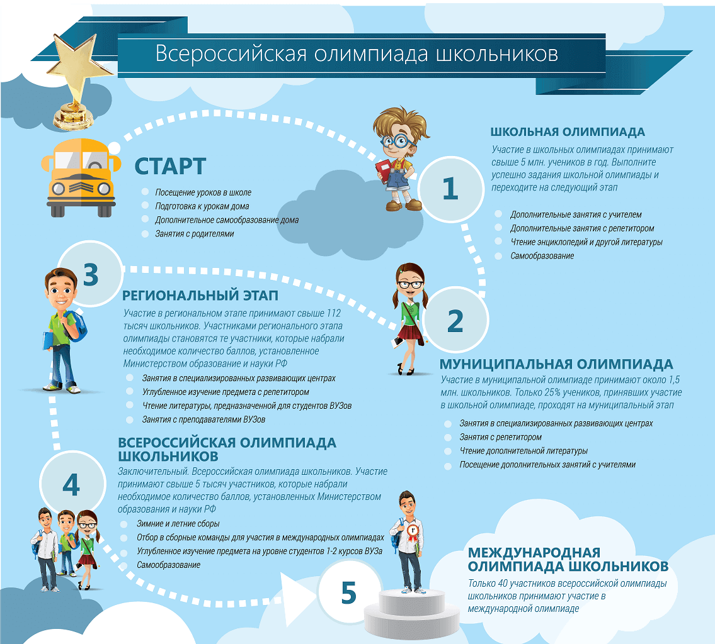

Slide 10
Статус победителя и призера
Быть зачисленными в образовательную организацию без вступительных испытаний на обучение по программам бакалавриата и программам специалитета по специальностям и направлениям подготовки, соответствующим профилю олимпиады школьников.
Быть приравненными к лицам, набравшим максимальное количество баллов по единому государственному экзамену по общеобразовательному предмету, соответствующему профилю олимпиады.
Быть приравненными к лицам, успешно прошедшим дополнительные вступительные испытания профильной, творческой и (или) профессиональной направленности.
Победители и призеры заключительного этапа Олимпиады принимаются без вступительных испытаний в образовательные организации среднего профессионального и высшего образования для обучения по направлениям подготовки (специальностям), соответствующим профилю олимпиады. Для предоставления особых прав при поступлении, организации высшего образования самостоятельно устанавливают соответствие профиля олимпиад специальностям и направлениям подготовки.
Результаты победителей и призеров заключительного этапа всероссийской олимпиады школьников являются бессрочными. Право на льготу при поступлении сохраняется в течение 4-х лет.

Slide 11
Школьный этап ВсОШ в онлайн-формате пройдет по шести предметам (физике, биологии, астрономии, математике, химии и информатике) на технологической платформе Образовательного центра «Сириус» в режиме апробации.

